Slide 1
强化学习
课程讲义
Reinforcement Learning
2026
从序贯决策到智能体系统
RL
Agent
理解反馈、价值与策略

Slide 2
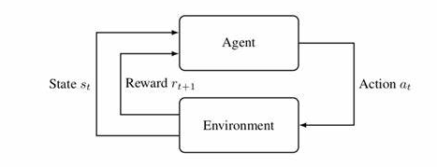









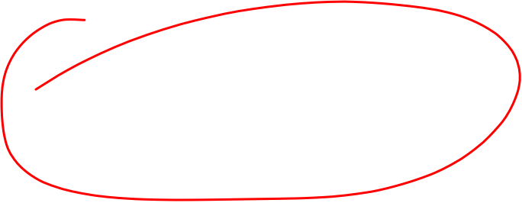









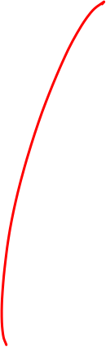



























强化学习课程
Agent 在反馈中持续做出更好决策
强化学习不是一次预测，而是一连串相互影响的选择。
状态、行动、奖励与环境转移共同决定下一步；学习目标是提升长期回报。
关键结论：把任务写成可交互、可反馈的决策过程，才能训练出可靠策略。
来源：强化学习课程整理
02

Slide 3

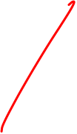






















Agent 闭环
一个 Agent 如何在环境中学习
观察状态
从环境读取状态与约束
Sa
p
Sb
选择行动
p
Sc
执行并接收奖励
03

Slide 4









MDP 建模
把强化学习任务拆成三个必须说清的对象
状态 S
可执行的选择集合
转移 P
当前足以决策的信息
反馈 R
环境如何从当前状态演化
P (St+1​∣St​)=p(St+1​∣S1​,S2​,⋯,St​)
奖励告诉 Agent 哪些后果更好
折扣 γ
未来回报的重要程度
结论：MDP = <S, A, P, R, γ>
04

Slide 5







长期目标
回报把即时奖励连接为长期行为
Rb
核心公式：Gₜ = rₜ₊₁ + γrₜ₊₂ + γ²rₜ₊₃ + …
Sa
p
Sb
p
Rc
γ 越小，策略越短视；γ 越大，越重视长期结果。
Sc
奖励不是装饰：它定义了 Agent 会追逐什么、回避什么。
来源：强化学习课程整理
05

Slide 6
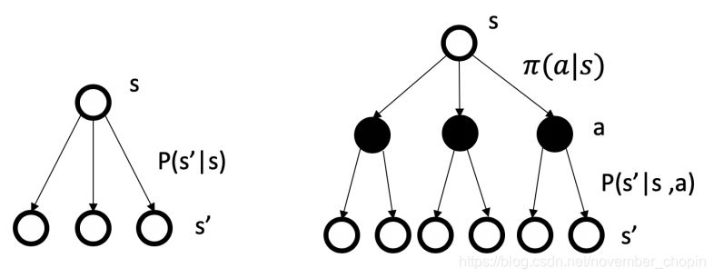







价值函数
策略回答“怎么做”，价值函数回答“值不值得”
状态价值 Vπ(s)
先采取行动 a，再遵循 π 的长期回报
从状态 s 出发，遵循策略 π 的长期回报
策略 π(a|s)
State Value: v = E[(t -> t’)] on Sa
动作价值 Qπ(s,a)
给出每个状态下的行动分布
联系
用价值评估策略，再用评估改进策略
06

Slide 7








Bellman 递推
长期最优可以被拆成“一步奖励 + 未来价值”
当前状态
选择行动
获得奖励
进入下一状态
Vπ(s)
= E[r + γVπ(s′)]
Qπ(s,a)
= E[r + γ max Q(s′,a′)]
这使我们可以用采样数据逐步逼近价值，而不必枚举所有完整轨迹。
TD
更新
学习目标
用即时奖励与下一状态的价值估计，更新当前价值函数。
关键：当前价值只需要即时奖励与下一状态的价值估计。
来源：Bellman 方程 · 强化学习课程
07

Slide 8
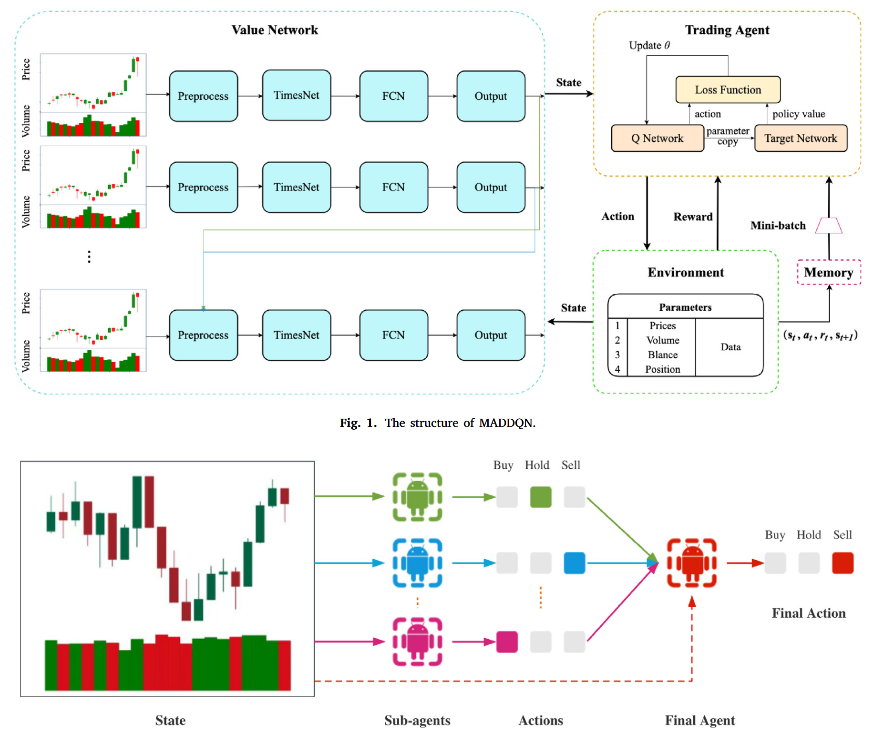
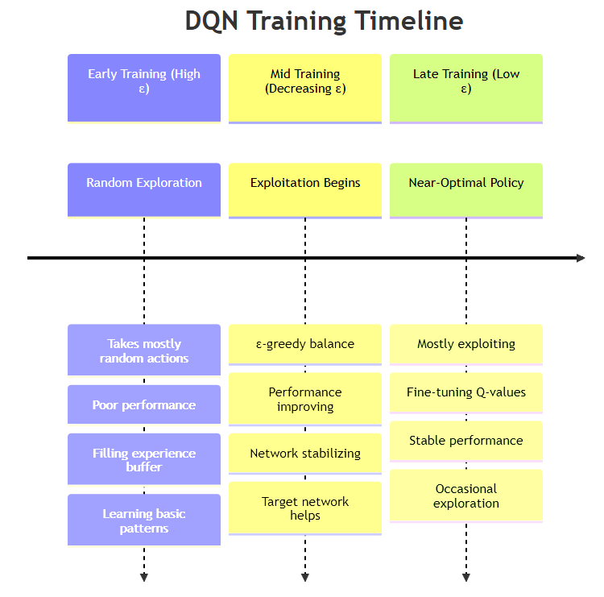


算法地图
强化学习的核心路线并不相同
基于价值
代表：Q-learning、DQN
学习 Q 或 V，再选择估值最高的行动
基于策略
直接优化 πθ(a|s)，适合连续或复杂动作
代表：REINFORCE、PPO
08

Slide 9
DQN
深度网络让价值学习能够处理高维状态
输入状态 s
神经网络输出各行动的 Q(s,a)
经验回放
打散样本相关性，提升数据利用率
目标网络
延迟更新目标，抑制训练震荡
09

Slide 10















PPO
稳定的策略优化来自“更新幅度受控”
策略网络
直接输出行动分布 πθ(a|s)
优势函数
衡量行动是否优于平均水平
裁剪目标
限制一次更新过大，避免策略突然失稳
价值网络
为策略提供低方差的评价信号
适用场景
连续控制、语言模型对齐、复杂决策
结论：PPO 是实用的 Actor–Critic 基线
10

Slide 11
RLHF
人类偏好为语言 Agent 提供更贴近目标的反馈
示范与偏好
收集“哪个回答更好”的比较
奖励模型
把人类偏好转化为可优化的评分
11

Slide 12
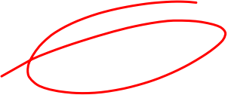
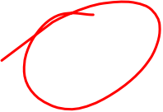


Agent 工程
可用 Agent 不只依赖算法，还依赖完整闭环
环境与任务需要明确状态、行动、终止条件与安全边界。
训练奖励与独立评测必须分离；工具日志与失败回退必须可追溯。
交付标准：能力、可靠性与安全性要一起验证。
来源：Agent 系统实践
12

Slide 13
强化学习与智能体系统
MDP · 价值 · 策略
先建模，再学习，最后在真实反馈中持续评估
模型 · 记忆 · 工具
课程小结
从可验证任务开始
2026
END

